Slide 1
需求分析
三人组 组员
1511450 汪庭盛
1511468 杨茗凯
1511472 詹明鑫
1511481 朱龙臻

Slide 2
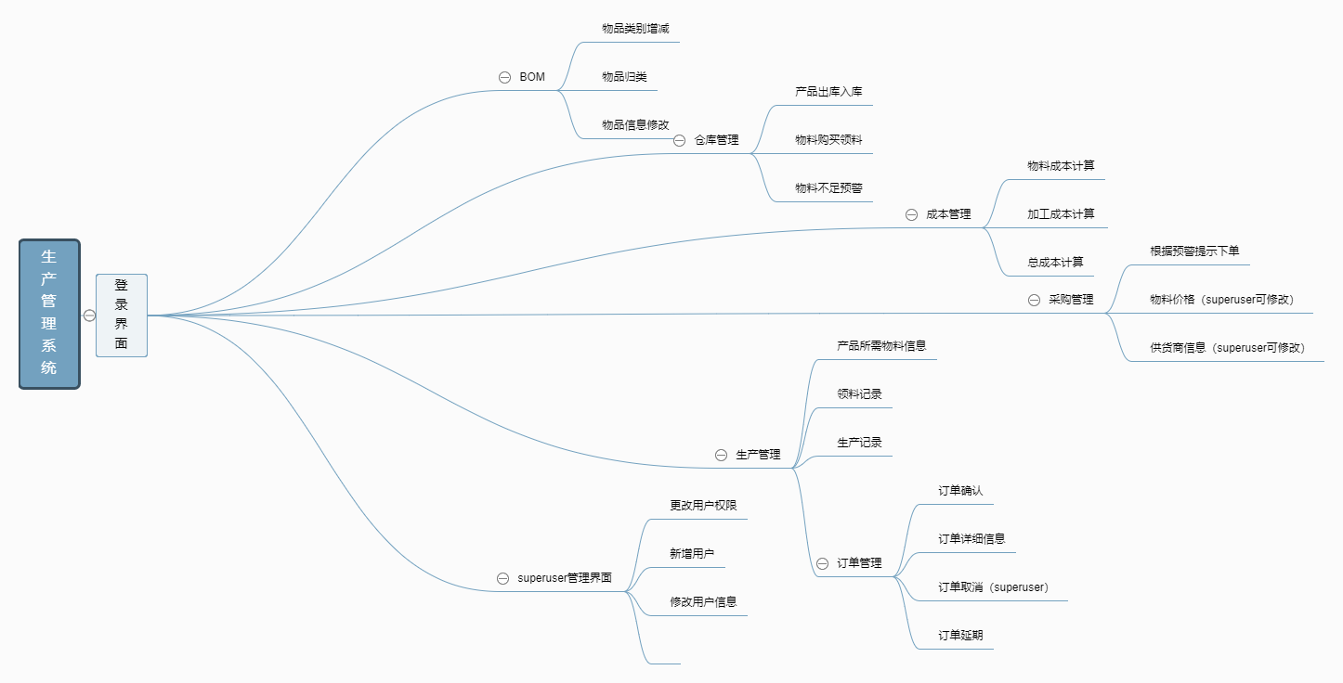
脑图

Slide 3
BOM
可以加减物品的类别，可以归类，也可以修改
可以打印导出货品与物料之间的关系
给出一个接口，可以用于成本的计算（数据库实现）
注意权限的赋予

Slide 4
仓库管理
操作主要出库与入库
可以实现库存情况的查询，使用数据库存储
可以提供接口
权限赋予仓库管理员

Slide 5
成本管理
可以直接输出成本信息
可以调用BOM和仓库的管理信息

Slide 6
采购管理
缺料的信息的显示，浏览功能
物料报价，记录从物料商家收到的信息
记录供货商的相关信息
与成本管理要绑定统一

Slide 7
生产管理
物料确认
领料的工作记录
生产的成品记录

Slide 8
登录
确认身份
给定权限

Slide 9
其他
仓库管理和生成管理要做到数据的一致性
成本管理和采购管理同时也需要做的数据的一致性

Slide 10
END
THANKS

